Slide 1
Subquery
Matakuliah Basis Data 2 & Praktikum
Dosen Pengampu: Khoirul Umam, M.Kom
S1 Teknik Informatika STIKOM PGRI Banyuwangi

Slide 2
Apa itu Subquery?
Query A
Query B
Query di dalam query lainnya
SELECT di dalam SELECT
Query induk
Subquery

Slide 3
Syntax
SELECT nama_kolom
FROM nama_tabel
WHERE kondisi operator
(SELECT nama_kolom
FROM nama_tabel
WHERE kondisi
);
Query induk
Subquery

Slide 4
Jenis-Jenis Subquery
Single row / skalar
Menghasilkan satu baris & satu kolom data
Multiple row
Menghasilkan lebih dari satu baris data
Multiple column
Menghasilkan lebih dari satu kolom data

Slide 5

Single Row Subquery
Contoh:
Tampilkan nama-nama mahasiswa yang mengambil program studi yang sama dengan mahasiswa bernama Harta Bima!
Penyelesaian manual:
SELECT kode_prodi
FROM mahasiswa
WHERE nama_mahasiswa = ‘Harta Bima’;
SELECT nama_mahasiswa
FROM mahasiswa
WHERE kode_prodi = ‘MI’;

Slide 6
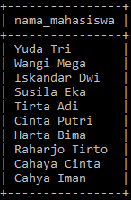
Penyelesaian dengan Subquery
SELECT nama_mahasiswa
FROM mahasiswa
WHERE kode_prodi =
(SELECT kode_prodi
FROM mahasiswa
WHERE nama_mahasiswa = ‘Harta Bima’
);

Slide 7
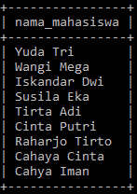
... atau ...
SELECT nama_mahasiswa
FROM mahasiswa
WHERE kode_prodi =
(SELECT kode_prodi
FROM mahasiswa
WHERE nama_mahasiswa = ‘Harta Bima’
)
AND nama_mahasiswa <> ‘Harta Bima’;

Slide 8
Operator pada Single Row Subquery
Operator | Keterangan
= | Sama dengan
!= atau <> | Tidak sama dengan
< | Kurang dari
> | Lebih dari
<= | Kurang dari atau sama dengan
>= | Lebih dari atau sama dengan

Slide 9
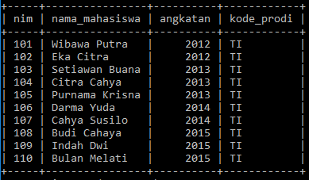
Contoh:
Jadi bagaimana bentuk query untuk mendapatkan seluruh data mahasiswa yang program studinya tidak sama dengan Harta Bima?
SELECT nama_mahasiswa
FROM mahasiswa
WHERE kode_prodi !=
(SELECT kode_prodi
FROM mahasiswa
WHERE nama_mahasiswa = ‘Harta Bima’
);

Slide 10
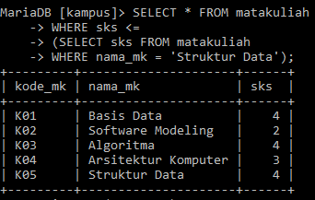
Latihan!
Tampilkan data matakuliah yang besaran SKS-nya kurang dari atau sama dengan besaran SKS matakuliah Struktur Data!

Slide 11

Multiple Row Subquery
Contoh:
Tampilkan NIM mahasiswa yang mengambil matakuliah yang sama dengan mahasiswa bernama Eka Citra!
SELECT nim FROM ambil_mk
WHERE kode_mk IN
(SELECT kode_mk FROM ambil_mk
WHERE nim =
(SELECT nim FROM mahasiswa
WHERE nama_mahasiswa = ‘Eka Citra’));

Slide 12


Mari Kita Ulas!
SELECT nim FROM ambil_mk
WHERE kode_mk IN
(SELECT kode_mk FROM ambil_mk
WHERE nim =
(SELECT nim FROM mahasiswa
WHERE nama_mahasiswa = ‘Eka Citra’));

Slide 13
Operator Multiple Row Subquery
IN
EXISTS
ANY / SOME
ALL

Slide 14
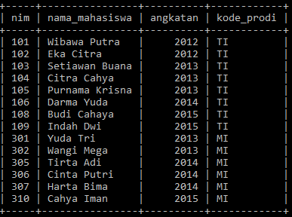
Operator IN
Mencocokkan suatu kolom milik tabel pada query induk dengan semua nilai yang didapatkan pada subquery.
Contoh:
Tampilkan data mahasiswa yang sudah mengambil matakuliah!
SELECT * FROM mahasiswa
WHERE nim IN
(SELECT DISTINCT nim
FROM ambil_mk);

Slide 15
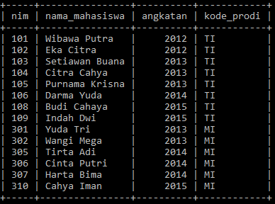
Operator EXISTS
Memeriksa apakah subquery mengembalikan hasil atau tidak (true/false)
Contoh:
Tampilkan data mahasiswa yang sudah mengambil matakuliah!
SELECT * FROM mahasiswa
WHERE EXISTS
(SELECT *
FROM ambil_mk
WHERE nim = mahasiswa.nim);

Slide 16

Operator ANY
Membandingkan suatu nilai pada query induk dengan SETIAP nilai yang dihasilkan oleh subquery
Dipasangkan dengan operator relasional (=, <, >) dalam penggunannya
Contoh: Tampilkan data matakuliah yang besaran SKS-nya kurang dari besaran SKS setiap matakuliah yang diampu oleh dosen dengan kode D03!
SELECT * FROM matakuliah
WHERE sks < ANY
(SELECT sks FROM matakuliah
WHERE kode_mk IN
(SELECT kode_mk FROM ampu_mk
WHERE id_dosen = ‘D03’));

Slide 17

Operator ALL
Membandingkan suatu nilai pada query induk dengan SEMUA nilai yang dihasilkan oleh subquery
Dipasangkan dengan operator relasional (=, <, >) dalam penggunannya
Contoh: Tampilkan data matakuliah yang besaran SKS-nya kurang dari besaran SKS seluruh matakuliah yang diampu oleh dosen dengan kode D03!
SELECT * FROM matakuliah
WHERE sks < ALL
(SELECT sks FROM matakuliah
WHERE kode_mk IN
(SELECT kode_mk FROM ampu_mk
WHERE id_dosen = ‘D03’));

Slide 18
Multiple-Column Subquery
Menghasilkan lebih dari satu kolom data
Kolom yang disebutkan pada klausa WHERE juga berjumlah lebih dari satu

Slide 19
Multiple-Column Subquery (2)
Perhatikan tabel pengiriman berikut:
kode_toko | kode_brg | tgl_kirim | jumlah
T002 | HW2 | 2013-01-03 | 50
T002 | SW1 | 2013-01-03 | 10
T001 | HW2 | 2013-01-05 | 70
T001 | HW1 | 2013-01-17 | 5
T002 | SW4 | 2013-01-25 | 10
T001 | HW2 | 2013-01-03 | 10
T003 | HW2 | 2013-01-03 | 15
Contoh Kasus:
Dapatkan data pengiriman yang barang dan tanggal pengirimannya sama dengan barang dan tanggal pengiriman yang dikirimkan ke toko T003.

Slide 20

Multiple-Column Subquery (3)
SELECT * FROM pengiriman
WHERE (kode_brg, tgl_kirim) =
(SELECT kode_brg, tgl_kirim
FROM pengiriman
WHERE kode_toko = 'T003');

